Slide 1
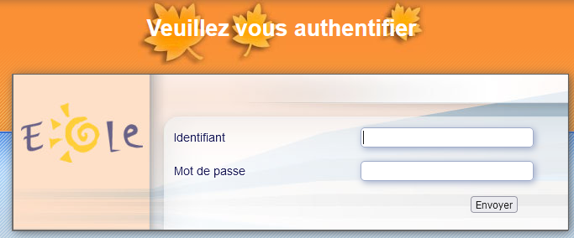
Le principe, les objectifs
Formation EOLE Scribe AD

Slide 2
Formation EOLE
Module : 71808 - ADMINISTRER LE RESEAU PEDAGOGIQUE SOUS SCRIBE AD

Slide 3
Le principe, les objectifs
Réaliser un changement d’année
Mettre à jour la base élèves issue de Siècle
Gestion des mots de passe
Maitriser l’usage des dossiers de travail
Prendre en main l'outil VEYON
Changer une machine de salle
Installer un petit logiciel sur le serveur
Avoir une connaissance des réglages possibles dans les stratégies afin de faire un diagnostic

Slide 4
Le déroulement
Présentation des intervenants
Solution EOLE
PAUSE DEJEUNER
Outils de contrôle des stations
Environnement utilisateurs
Bilan de la journée
Gestion réseau
Initialiser l'année avec EOLE

Slide 5
Présentation des intervenants

Slide 6
Présentation des intervenants
Formation proposée par la DRANE de Toulouse assurée par :
Masselot Arnaud : Directeur adjoint DRANE
Référents Edulab du 82,32,46 et 81
Tobajas Charles : chargé de mission à la D.S.I.
Public cible :
Référents gestionnaires réseau en collège (établissements déployés ou à déployer)
Module : 71808 - ADMINISTRER LE RESEAU PEDAGOGIQUE SOUS SCRIBE AD

Slide 7
Etat des lieux
Les Collèges :
le 82 - Tous les 17 collèges équipés d'Eole ScribeAD
le 32 - déploiement en cours objectif finalisé pour la rentrée 2022
le 46 – 10/20 de déployés, 2 de plus pour Pâques, les autres d'ici la rentrée 2022 (SI …).
le 81 (2)
Le 65
Les lycées et la région
Politiques différenciées entre collectivités --> voir diapo suivante !
Module : 71808 - ADMINISTRER LE RESEAU PEDAGOGIQUE SOUS SCRIBE AD

Slide 8
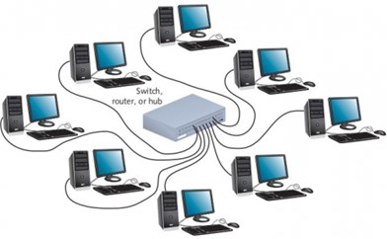
Déploiement
Solution 1 : Les outils "EOLE" sont installés sur les matériels existants avec des machines et des configurations hétérogènes !!
… mais on tente de garder certaines stratégies de MAGRET.
Solution 2 : Les outils "EOLE" sont toujours installés sur les matériels existants avec des machines et des configurations hétérogènes !!
… mais on part avec des machines "formatées".
Solution 3 : La migration de MAGRET vers SCRIBE se fait avec un renouvellement de tout le parc du réseau pédagogique (même machine pour tous les collèges du département du Lot par exemple)
Module : 71808 - ADMINISTRER LE RESEAU PEDAGOGIQUE SOUS SCRIBE AD

Slide 9
Solution EOLE

Slide 10
Présentation de la solution EOLE
Historique du projet :
En savoir plus...
Quelques repères :
EOLE est l'acronyme de Ensemble Ouvert Libre et Évolutif. C'est un projet collaboratif basé sur la philosophie du logiciel libre, la mutualisation des compétences et des moyens permet de réaliser des solutions économiques, fiables et performantes.
Projet initié par l'académie de Dijon puis repris au niveau national
Les objectifs :
Offrir des solutions libres ;
Réaliser des produits modulaires, évolutifs et ouverts ;
Faciliter les mises en œuvre et les déploiements ;

Slide 11
Présentation de la solution EOLE
Les modules et fonctionnalités principales à disposition en établissement :
EOLE Proxy :
déjà opérationnel en remplacement de SLIS
Squid : proxy et cache
E2gardian : filtrage web
Portail de gestion EoleAdmin : https://10.255.x.y:4200
EOLE Scribe AD :
Version actuelle 2.7 ou 2.8
Contrôleur de domaine dotée de fonctions évoluées:
Annuaire LDAP : gestion de comptes utilisateurs, stations …
Serveur de fichiers : partage de fichiers et de répertoires
…...
EOLE Zéphir : à venir

Slide 12
Architecture

Slide 13
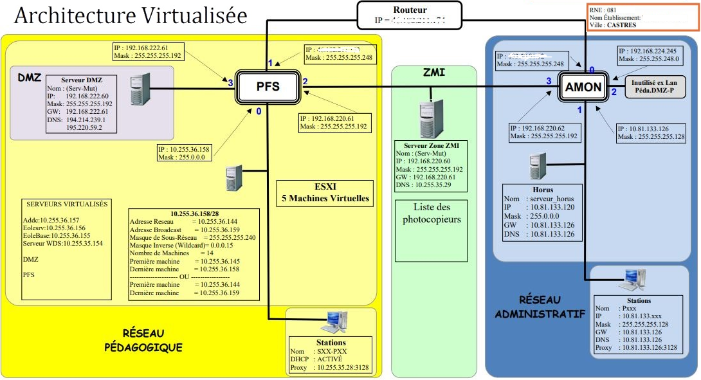
Architecture globale des établissements

Slide 14
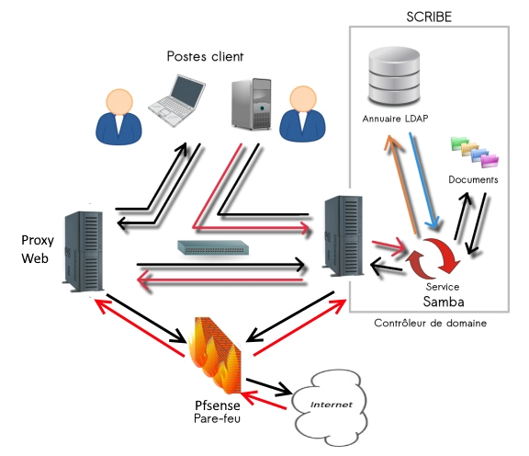
Zoom sur le réseau pédagogique

Slide 15
Présentation des différents rôles (en fonction des départements)
Utilisateur root : utilisateur système permet d'accéder au serveur.
Utilisateur eole : utilisateur sytème à droits restreints accès serveur et console EAD en mode local (mettre des postes dans le domaine, gestion DHCP (utilisation faible)).
Utilisateur admin de ScribeAD permet d'administrer l'interface EAD en mode SSO (à vérifier)
Permet d'accéder au serveur EOLE (import des fichiers utilisateurs et création des profs)
Equivalent d'adminsta... Utiliser pour ouvrir une session sur serveur02 (outils RSAT et antivirus)
Utilisateur Administrator de scribeAD (non utilisé)
Utilisateur administrateur machine, préférer mod_loc pour gérer la station.

Slide 16
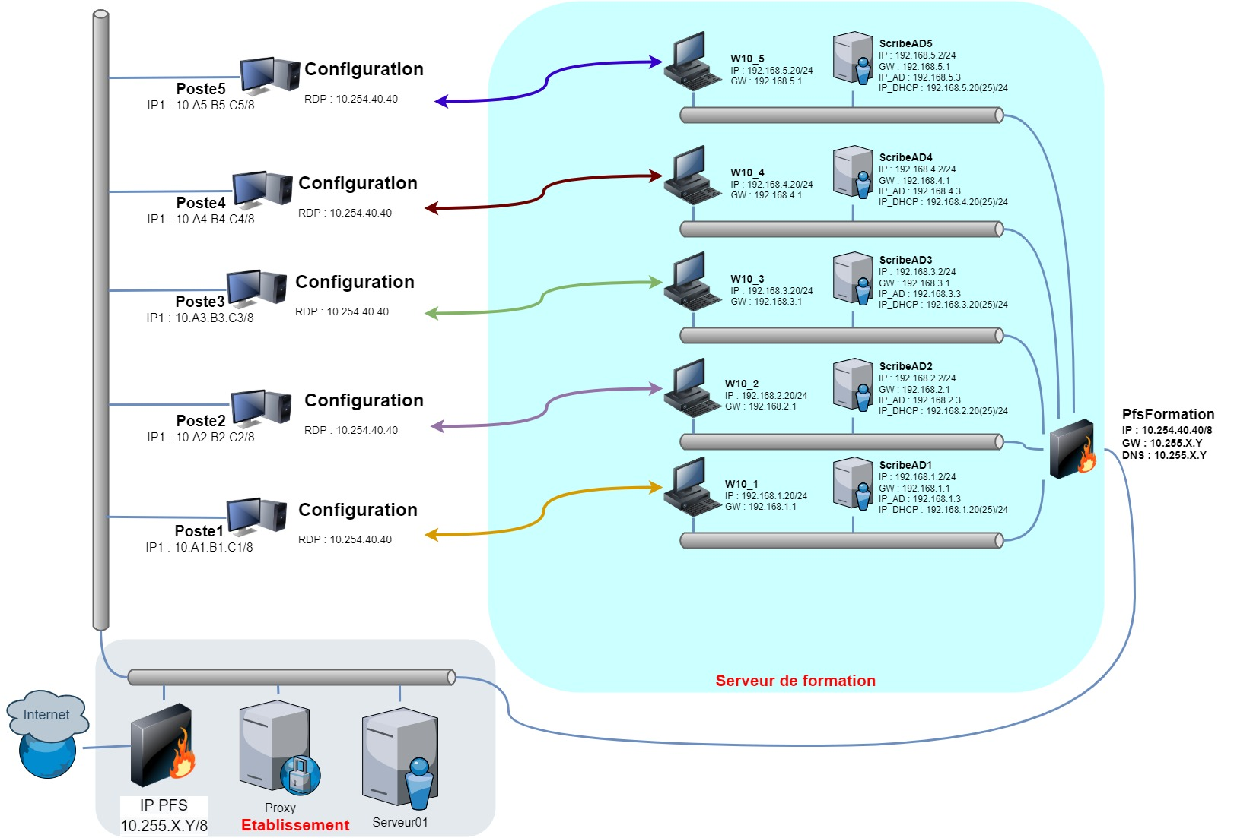
Présentation de l'outil de formation :
Outils à votre disposition pour la journée :
Comptes pour les TP :
Réseaux | Serveur | Poste Vir. | Machine 1 | Machine 2
Scribe AD1 | Admin Matice 31 |  | Stage.scribe01 Scribe2022 | Stage.scribe11 Scribe2022
Scribe AD2 | Admin Matice 31 |  | Stage.scribe02 Scribe2022 | Stage.scribe22 Scribe2022
Scribe AD3 | Admin Matice 31 |  | Stage.scribe03 Scribe2022 | Stage.scribe33 Scribe2022
Scribe AD4 | Admin Matice 31 |  | Stage.scribe04 Scribe2022 | Stage.scribe44 Scribe2022
Scribe AD5 | - - - même principe pour les suivants … AD9 !!

Slide 17
Initialiser l'année avec Eole Scribe AD
Initialiser l'année avec Eole ScribeAD

Slide 18
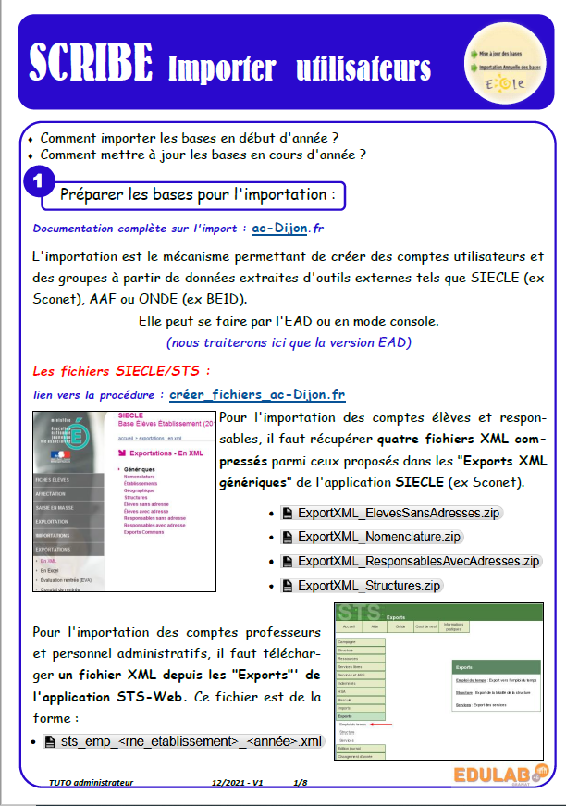
Initialiser l'année
Prérequis :
Opération équivalente à un "change année de Magret" (<1h00).
A ne réaliser qu'une seule fois !
Possible avant la rentrée dès que Siècle est considéré "à jour".
TP
Procédure : "voir tuto....."
Voir aussi :
Extraire les données de Siècle...
Importer les fichiers depuis EoleAdmin...

Slide 19
Pause

Slide 20
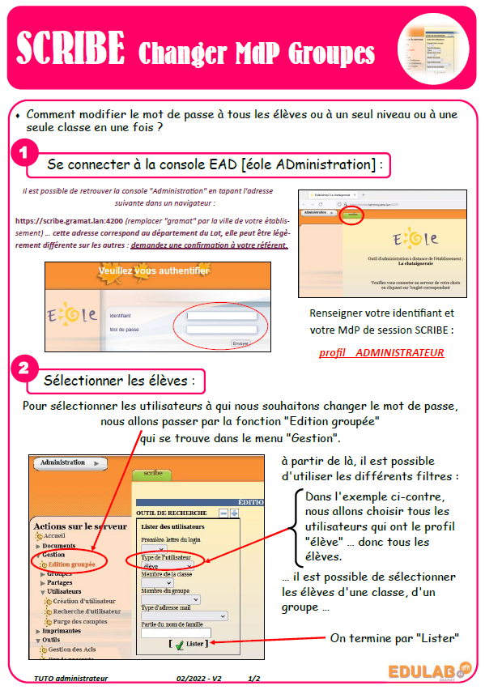
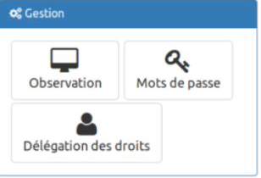
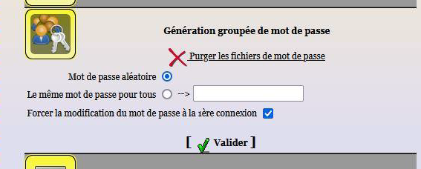
Gestion des mots de passe
SCRIBE Changer MdP Groupes
Changer le mot de passe d'un/de tous les élèves.
Gérer les mots de passe en début d'année.
...
Console EOP

Slide 21
Environnement utilisateurs

Slide 22
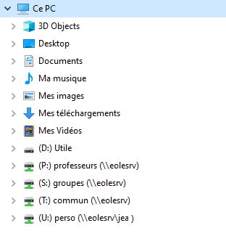
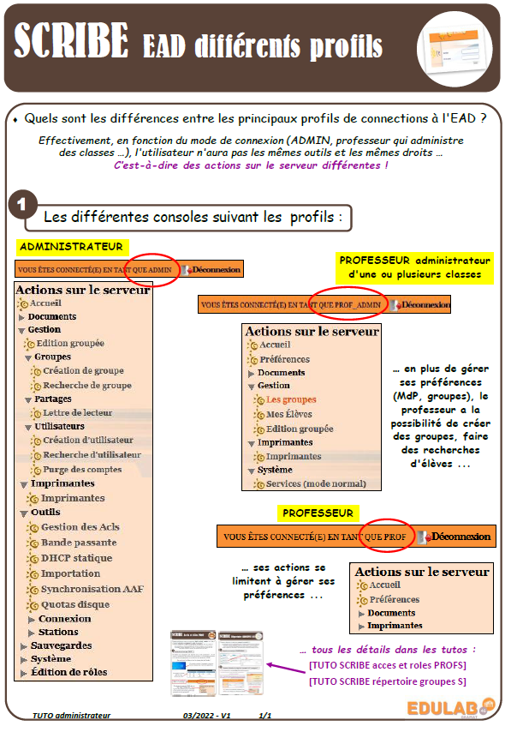
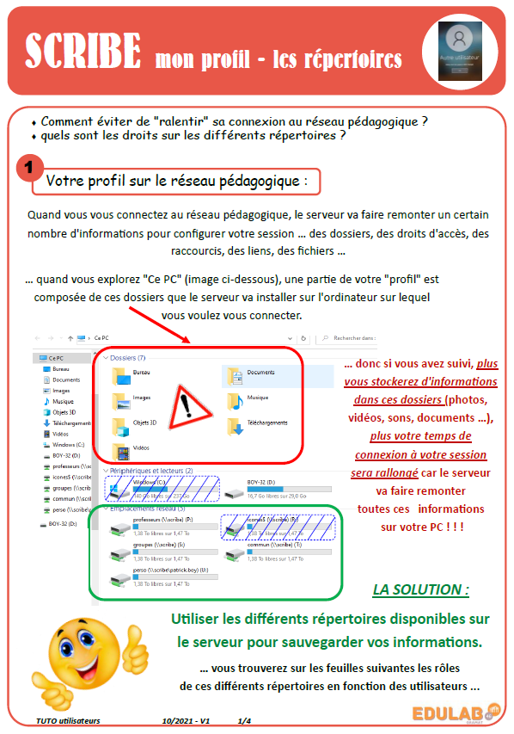
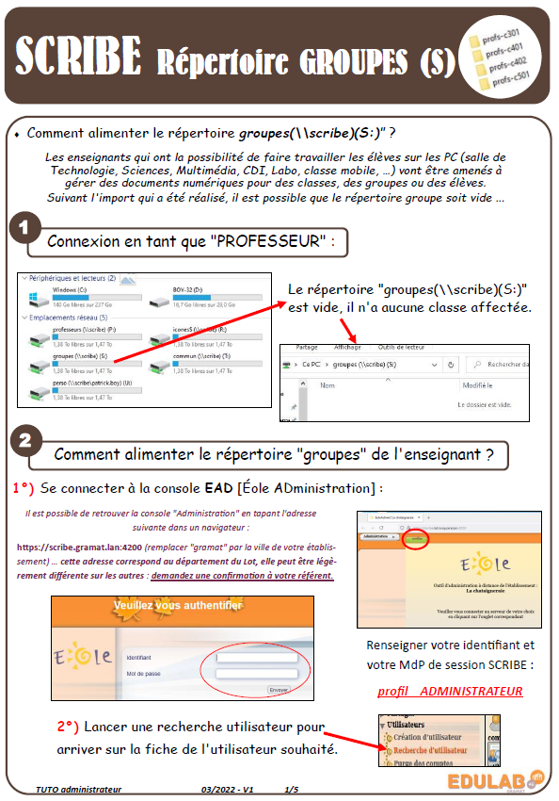
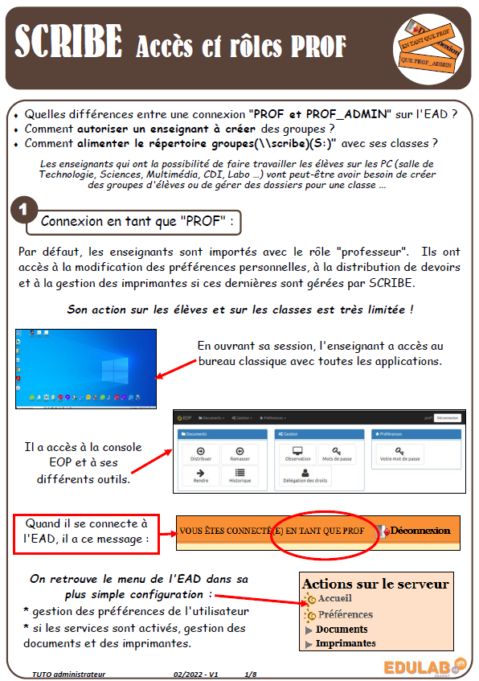
Environnement et dossiers des utilisateurs
Pour avoir accès aux documents en dehors de l'établissement, privilégier les stockages en ligne comme l'ENT.
Vos
dossiers
Explorer l'arborescence
Les consoles EAD suivant les utilisateurs.
Paramétrer le répertoire "groupes(\\scribe)(S)"
Différence entre PROF et PROF_ADMIN
Partition
éventuelle
Lecteurs
Réseau
- (P:) entre prof.
- (S:): classes et groupes
- (T:) : pour tout le monde
- (U:) : Perso !
Le vôtre

Slide 23
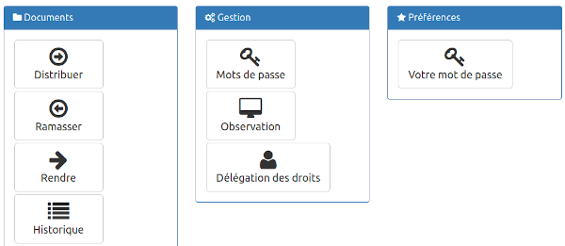
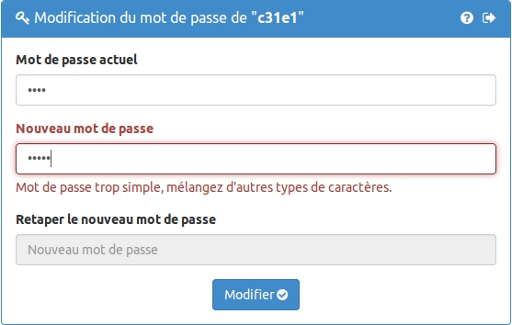
Consoles utilisateurs ( voir raccourcis sur le bureau)
Console EOP (Profs)
Console EOE (élève) Changement du mot de passe
Utiliser VEYON
Console enseignant

Slide 24
Pause déjeuner

Slide 25
Outils de contrôle des stations
Outils de contrôle des stations

Slide 26
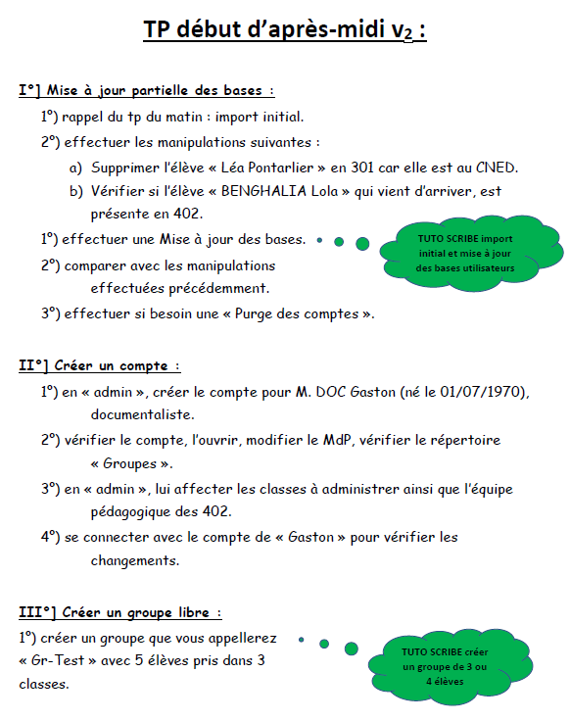
Mise à jour des comptes utilisateurs
TP : import partiel, créer, lister
A faire
- Créer les comptes pour les AED, documentaliste, AESH, visiteurs, invité (1 seul)
...
A ne pas faire :
- Créer des comptes élèves et profs.
...

Slide 27
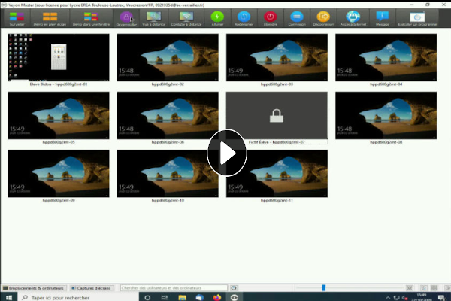
Prise en main des stations : VEYON
TP1 : Tester le mode utilisateur
TP2 : Tester le mode administrateur
Présentation vidéo 9'
- Configuration (admin)
- Manuel Veyon

Slide 28
Gestion réseau

Slide 29
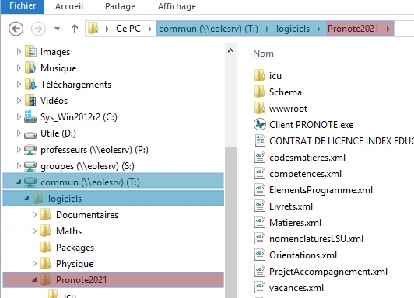
Les applications
Se connecter en admin sur une station
- Les petits logiciels sans install sont dans : T:\logiciels\
* Copier le logiciel, avec ses répertoires éventuels, dans T:\Logiciels
* Créer le raccourci de l'application
- Logiciels installables, exemple :
Client Pronote

Slide 30
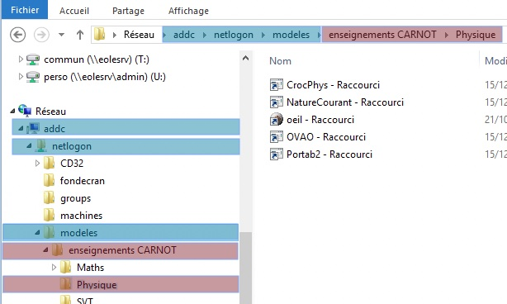
Les raccourcis du bureau utilisateur
Se connecter en admin sur une station
- Les raccourcis sont dans : \\addc\netlogon\modeles\
* Coller le raccourci dans l'arborescence qui sera sur le bureau des utilisateurs (ici Enseignements CARNOT).

Slide 31
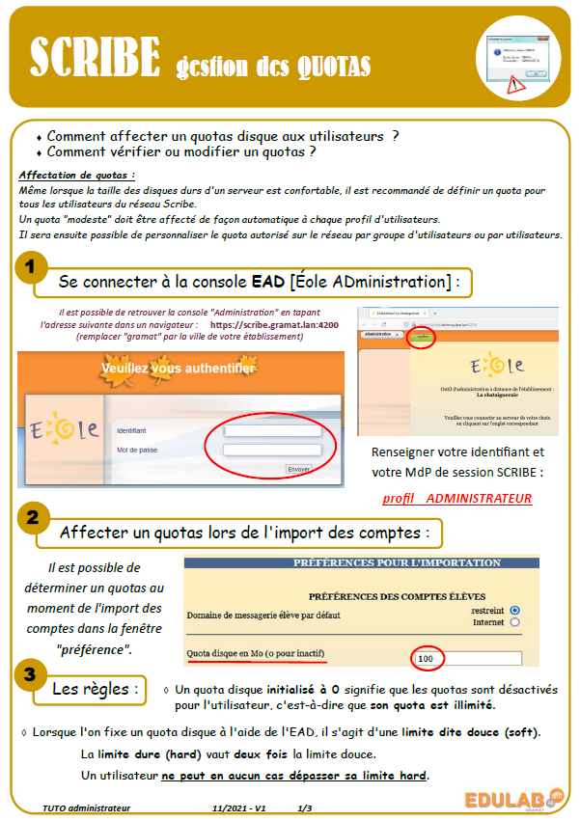
Gérer les quotas
Paramétrage des espaces.
Utilisateurs par la console EAD.
Gérer les quotas

Slide 32
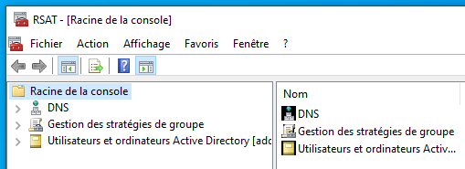
Console RSAT : les GPO, l'AD
À voir en fonction de la collectivité

Slide 33
Et aussi :
Paramétrage d’un nouveau poste client
Intégration d’un poste client
Retrait d’un poste client
Réservation d’adresses pour appareils mobiles
Installer une imprimante
Gérer l'extinction des machines
Questions diverses

Slide 34
Bilan

Slide 35
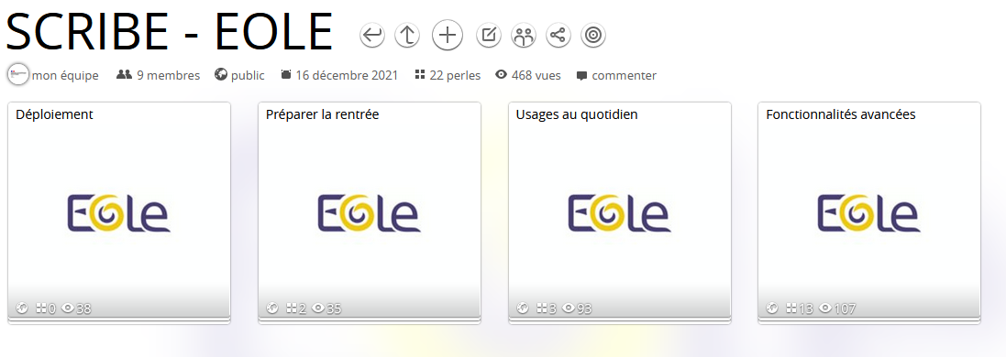
Retrouver les ressources
Les ressources sur l'espace Pearltrees de la DRANE ici
EduLAB 82
Scribe Dijon 2.8

Slide 36
Conclusion de la journée
Contribuez au formulaire de fin de journée :
Lien court et Qr-code :
https://colibris.link/5uVET

